Slide 1
实验七 实现ALU功能
一. 实验目的：
(1) 了解运算器的组成结构。
(2) 掌握运算器的工作原理。
(3) 掌握数码管的工作原理与使用方法，学会IP核封装调用。
二．实验设备
PC机一台，Basys3开发板，Xilinx Vivado开发套件。
三.实验原理

Slide 2
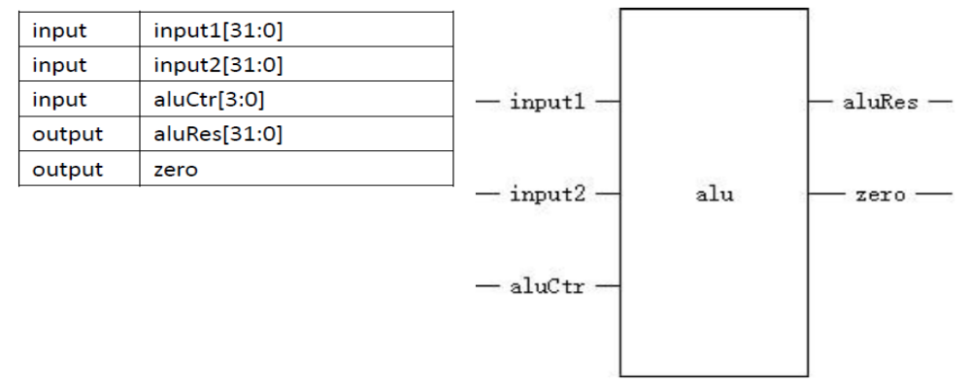
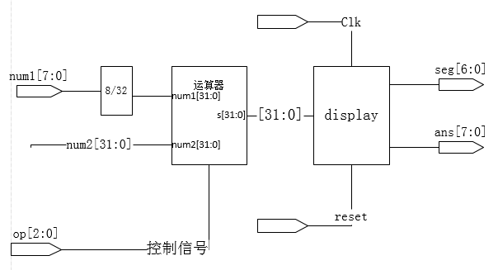
ALU（Arithmetic and Logic Unit）的设计实现
表1 ALU 功能表
本次实验的原理图如图所示：
操作码aluCtr | 运算结果
0000 | And 与
0001 | Or 或
0010 | Add 加
1110 | Sub 减
0111 | slt小于设置
0011 | not
0100 | xor
其他 | 32'h00000000;
运算器实验原理图

Slide 3
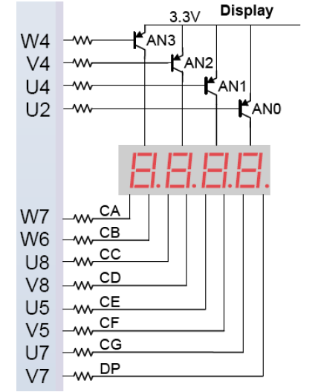
实验步骤
一.创建display IP 核

Slide 4
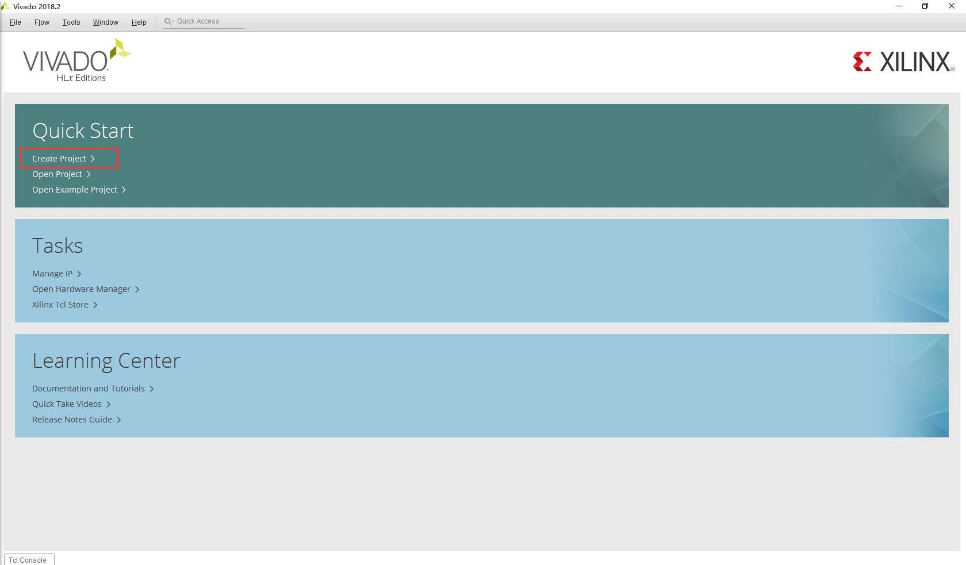
IP设计
一.创建display IP 核
1.创建项目，首先打开vivado，在vivado左上侧菜单栏点击File菜单，选择New Project，
点击Next，设置项目名称和相应的路径，一直点击Next到Add Source界面，添加display模块的源代码文件。（xc7a35tcpg236-1）

Slide 5
always@(duan_ctrl)
case(duan_ctrl) 4'h0:duan=7'b100_0000;//0 4'h1:duan=7'b111_1001;//1 4'h2:duan=7'b010_0100;//2 4'h3:duan=7'b011_0000;//3 4'h4:duan=7'b001_1001;//4 4'h5:duan=7'b001_0010;//5 4'h6:duan=7'b000_0010;//6 4'h7:duan=7'b111_1000;//7 4'h8:duan=7'b000_0000;//8 4'h9:duan=7'b001_0000;//9 4'ha:duan=7’b000_1000;//a 4'hb:duan=7'b000_0011;//b 4'hc:duan=7'b100_0110;//c 4'hd:duan=7'b010_0001;//d 4'he:duan=7'b000_0111;//e 4'hf:duan=7'b000_1110;//f
default : duan = 7'b100_0000;//0
endcase
assign sm_wei = wei_ctrl;
assign sm_duan = duan;
endmodule
module display(clk,data,sm_wei,sm_duan);
input clk;
input [15:0] data;
output [3:0] sm_wei;
output [6:0] sm_duan;
//-------------------------------------------------//分频
integer clk_cnt;
reg clk_400Hz;
always @(posedge clk)
if(clk_cnt==32'd100000)
begin clk_cnt <= 1'b0; clk_400Hz <= ~clk_400Hz;
end else clk_cnt <= clk_cnt + 1'b1;
//------------------------------------------------//位控制
reg [3:0] wei_ctrl=4'b1110;
always @(posedge clk_400Hz)
wei_ctrl <= {wei_ctrl[2:0],wei_ctrl[3]}; //段控制
reg [3:0]duan_ctrl;//选择显示数据的位，4位一组
always @(wei_ctrl)
case(wei_ctrl)
4'b1110:duan_ctrl=data[3:0];
4'b1101:duan_ctrl=data[7:4];
4'b1011:duan_ctrl=data[11:8];
4'b0111:duan_ctrl=data[15:12];
default:duan_ctrl=4'hf;
endcase
//解码模块
reg [6:0]duan;//段码

Slide 6
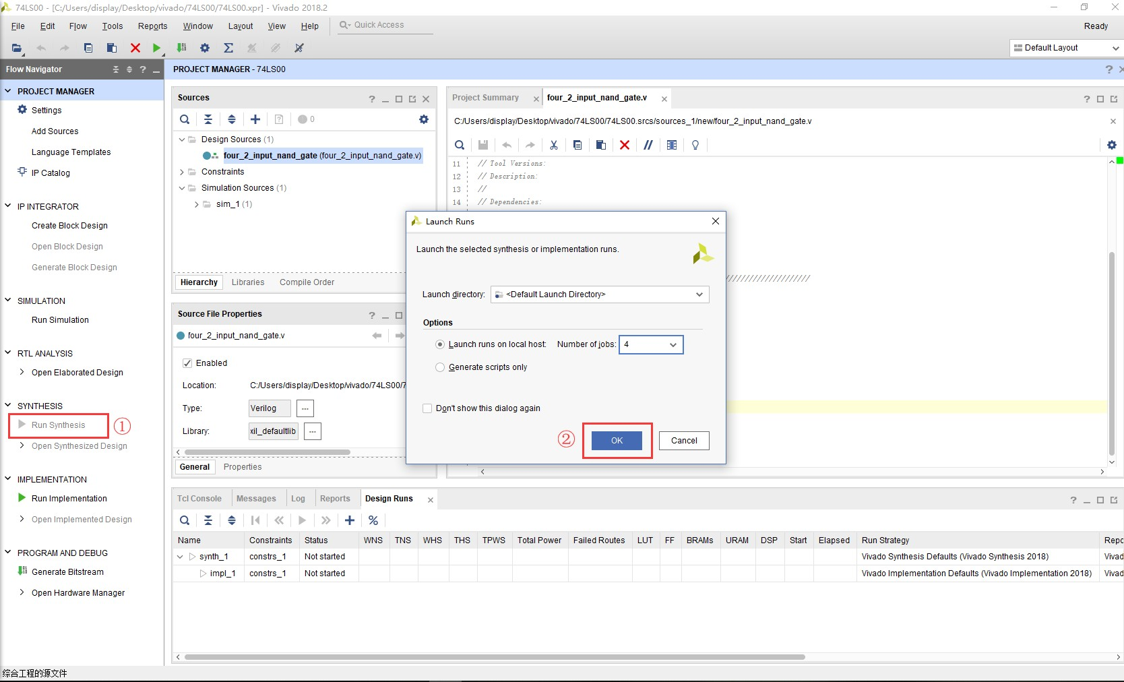
IP设计
2.将display模块代码封装成ip核
先对源文件综合编译

Slide 7
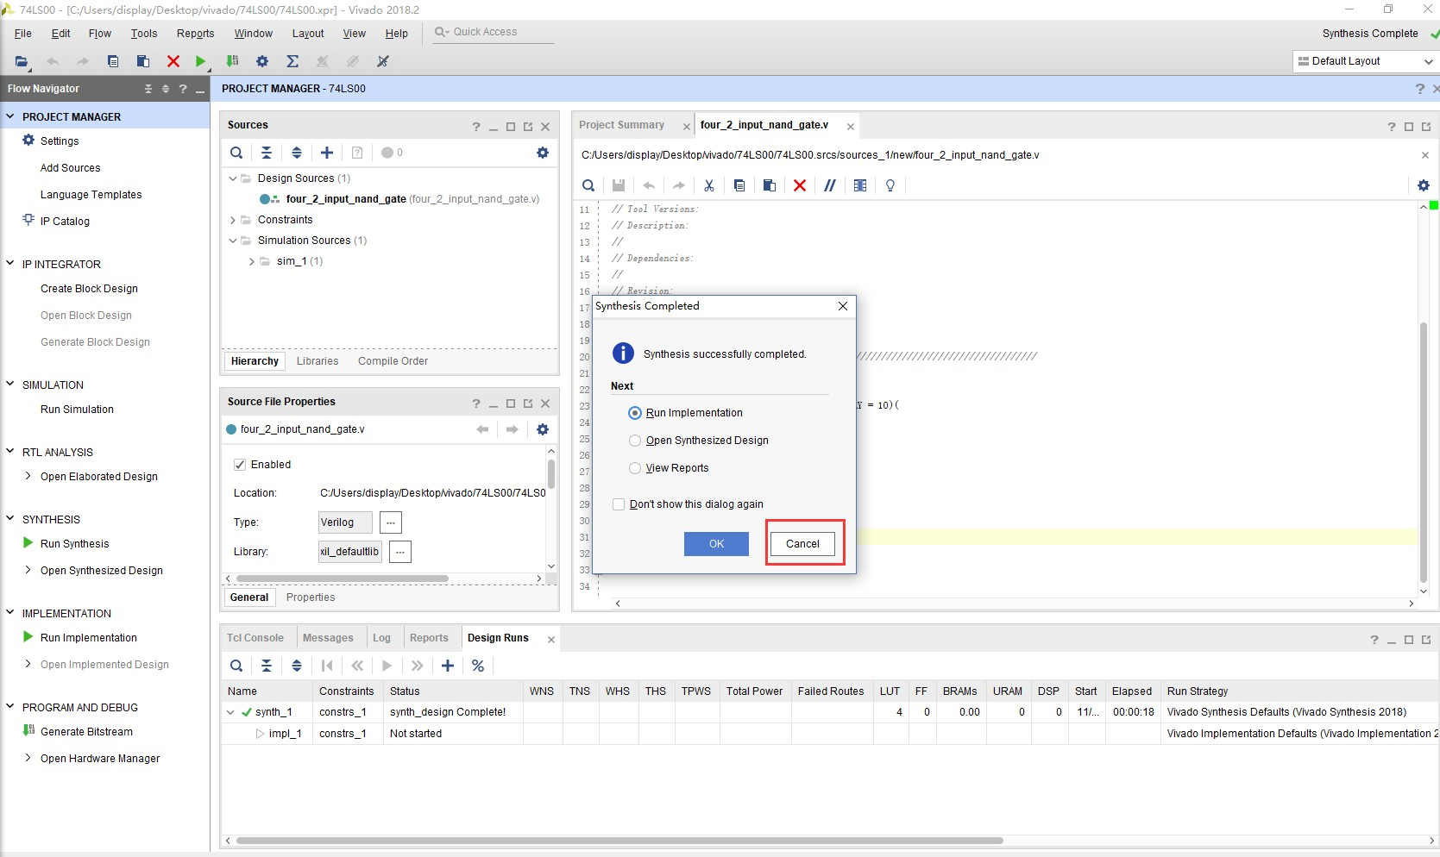
IP设计
创建IP不需要implement，所以cancel即可

Slide 8
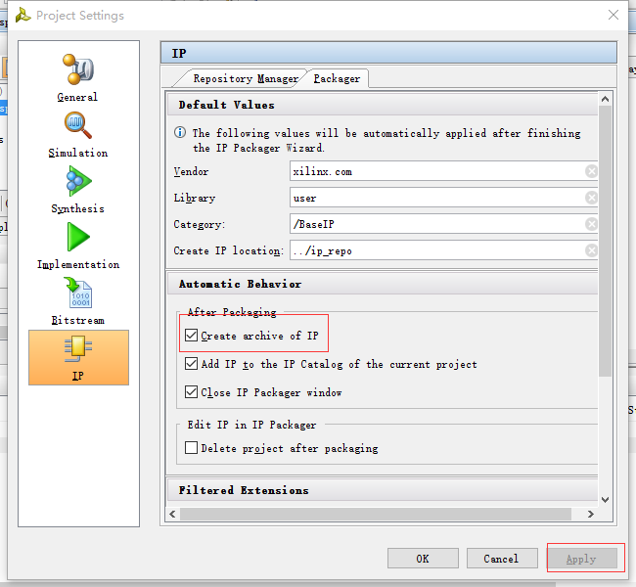
点击Project Settings菜单，弹出对话框如下图，按下图方式设置后点击Apply，然后点击OK。其中Category为IP核所在的上级目录，当添加IP核时需要在该目录下找到相应的IP核。

Slide 9
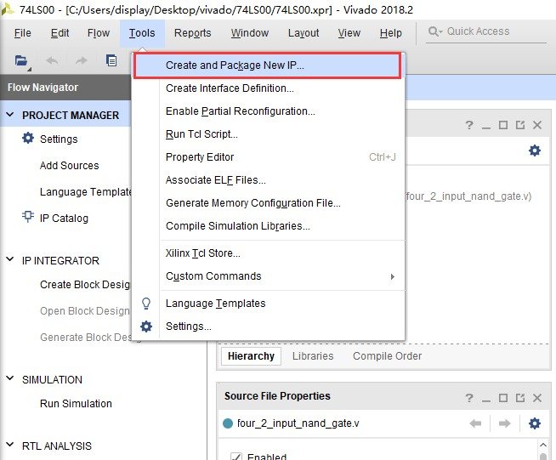
IP设计
设置成功后，点击Tools，选择Create and Package IP,一直点击next按键，选择IP核保存的路径，最后生成IP核。

Slide 10
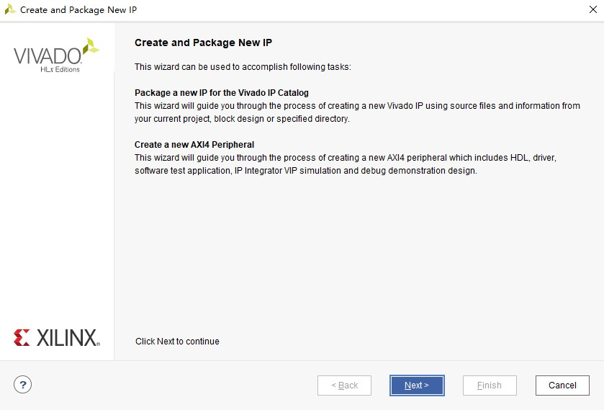
IP设计
默认next

Slide 11
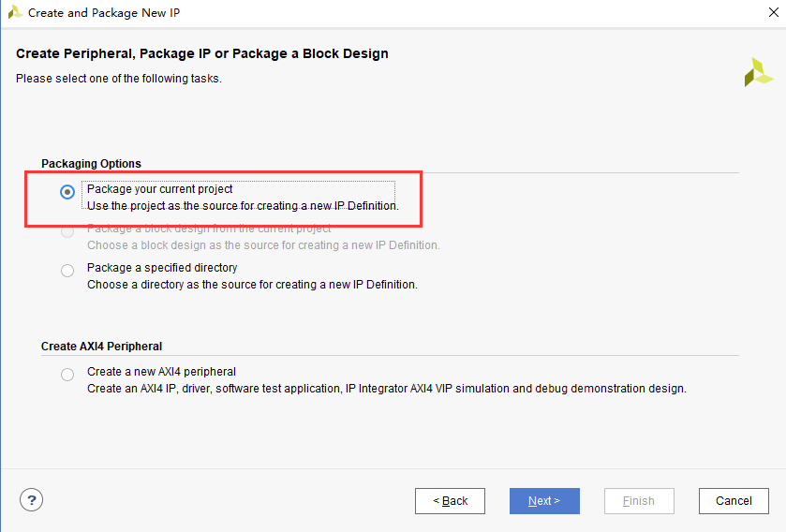
IP设计
选择第一个，封装当前工程为IP

Slide 12
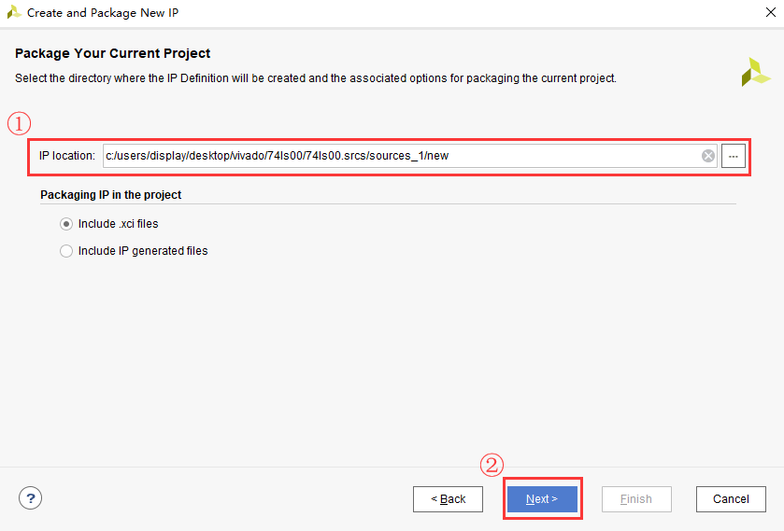
IP设计
选择IP文件的位置，后面调用IP要选择此位置

Slide 13
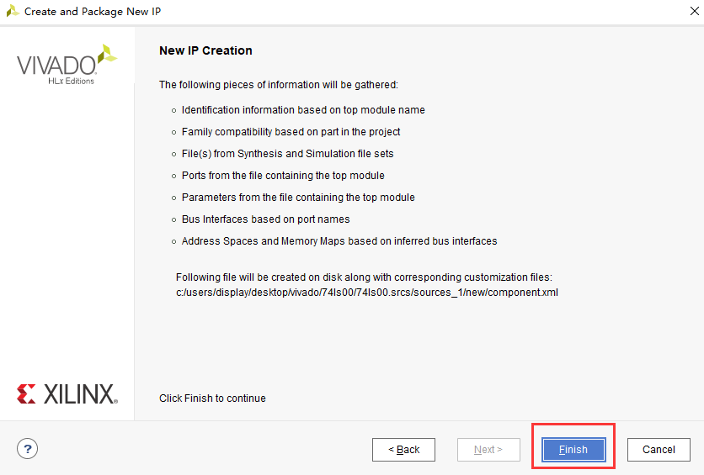
IP设计
默认finish完成IP的信息设置

Slide 14
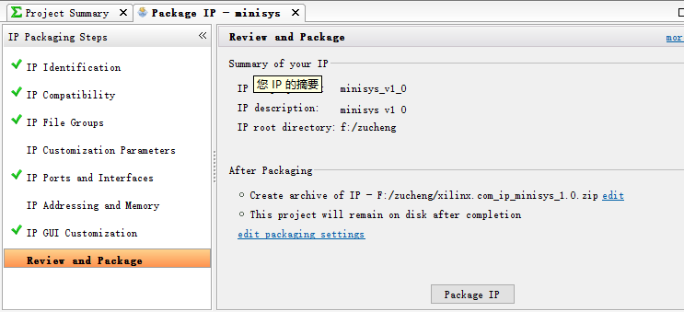
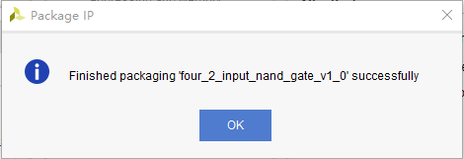
IP设计
点击review and package，然后点击Package IP
IP设计
创建成功

Slide 15
创建调用ip核的工程
创建ALU 模块、top模块Verilog HDL文件和仿真文件
（1）创建Verilog HDL源设计文件， ALU 模块如下图
module alu(
input [15:0] input1,
input [15:0] input2,
input [3:0] aluCtr,
output reg[15:0] aluRes,
output reg zero
);
assign input1=16'b0000_0000_0000_0111;
always @(input1 or input2 or aluCtr)
// 运算数或控制码变化时操作
begin
case(aluCtr)
4'b0110: // 减
begin
aluRes = input1 - input2;
if(aluRes == 0)
zero = 1;
else
zero = 0;
end
4'b0010: // 加
aluRes = input1 + input2;
4'b0000: // 与
aluRes = input1 & input2;
4'b0001: // 或
aluRes = input1 | input2;
4'b1100: // 异或
aluRes = ~(input1)&(input2) | (input1)&~(input2);
4'b1111: // 非
aluRes = ~inpu2;
4'b0111: // 小于设置
begin
if(input1<input2)
aluRes = 1;
else
aluRes = 0;
end
default:
aluRes = 0;
endcase
end
endmodule

Slide 16
顶层文件
module top(
input clk,
input reset //复位信号（连接一个按键）
output [6:0] seg,//段码
output [3:0] sm_wei//哪个数码管
);
// ALU信号线
wire zero;
wire[15:0] aluRes;
//wire[15:0] expand;
// ALU控制信号线
wire[3:0] aluCtr;
// 实例化ALU模块
alu alu(.input1(input1),
.input2(input2),
.aluCtr(aluCtr),
.zero(zero),
.aluRes(aluRes));
// ….实例化符号扩展模块
//signext signext(.inst(inst[15:0]), .data(expand));
//...............................实例化数码管显示模块
display disp1 (.clk(clk),.sm_wei(sm_wei),.data(aluRes[15:0]),.sm_duan(seg));//此处文件名使用你自己定义的显示文件名
endmodule

Slide 17
module top(
input clk,
input reset, //复位信号（连接一个按键）
output [6:0] seg,//段码
output [3:0] sm_wei,//哪个数码管
input [15:0] input2, #为了在引脚中获取输入input2 由外部输入
input [3:0] aluCtr );
// ALU 信号线
wire zero;
wire[15:0] aluRes;
wire[15:0] input1;
// 实例化 ALU 模块
alu alu(.input1(input1),
.input2(input2),
.aluCtr(aluCtr),
.zero(zero),
.aluRes(aluRes));
//...............................实例化数码管显示模块
display disp1 (.clk(clk),.sm_wei(sm_wei),.data(aluRes[15:0]),.sm_duan(seg));#注意此处引用 IP 核的命名
//display disp1 (.sm_wei(sm_wei),.data(aluRes[15:0]),.sm_duan(seg));
endmodule

Slide 18
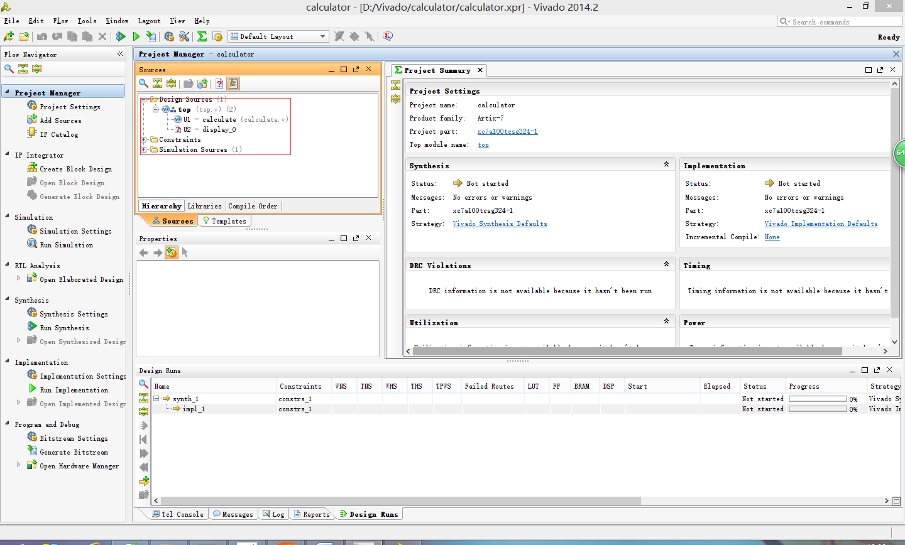
创建项目完成后，可以看到display模块的代码缺失，如下图所示：

Slide 19
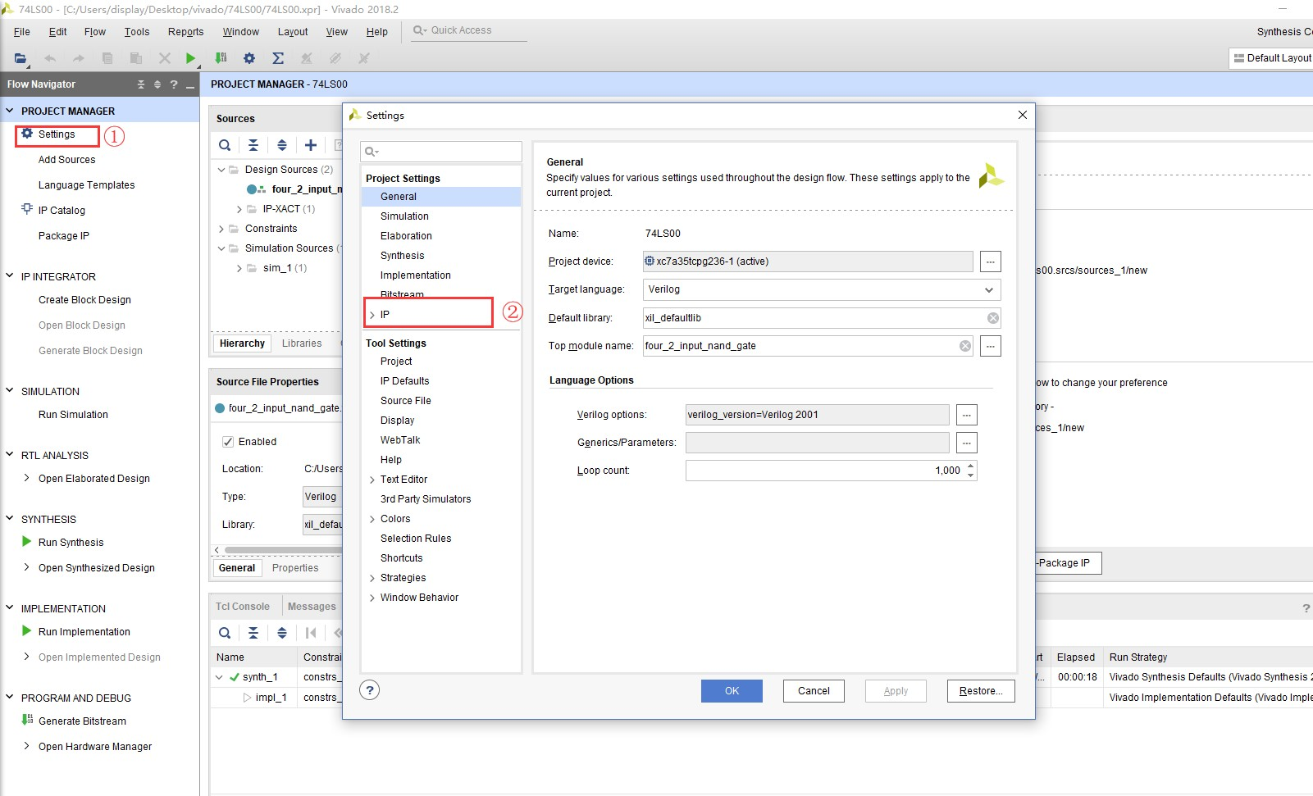
添加display模块的IP核。点击Project Settings然后点击IP，点击Add Repository将生成的display模块的IP核所在的目录添加到其中，默认的情况下，display模块的IP核在该模块项目的文件夹下，只需要将display模块的项目添加到其中就能找到相应的IP核，然后点击OK。
点击setting下的IP

Slide 20
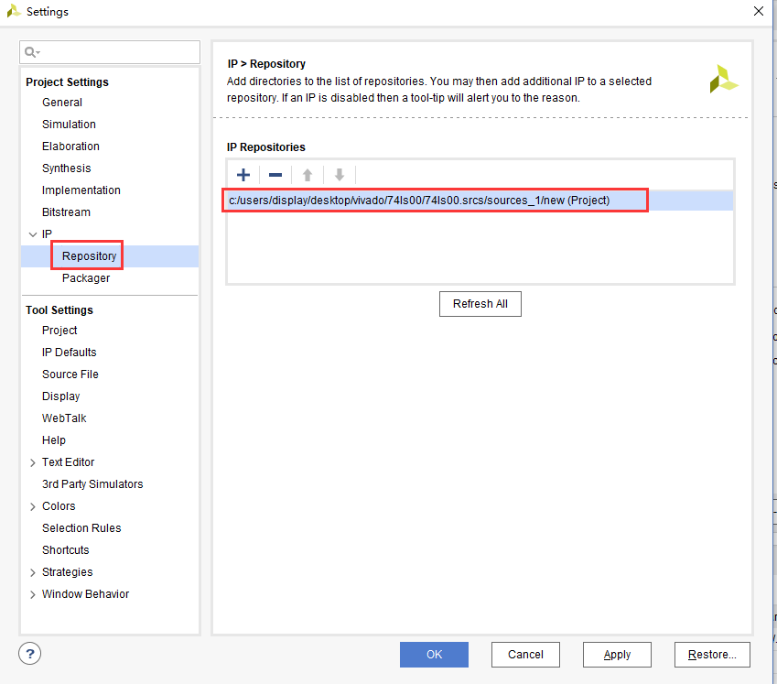
IP调用
点击IP下的Repository在右边添加IP位置

Slide 21
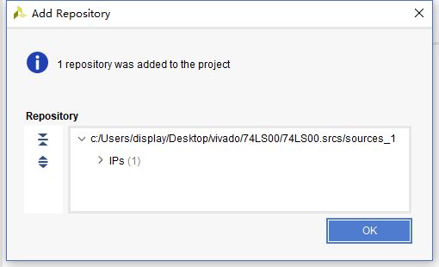
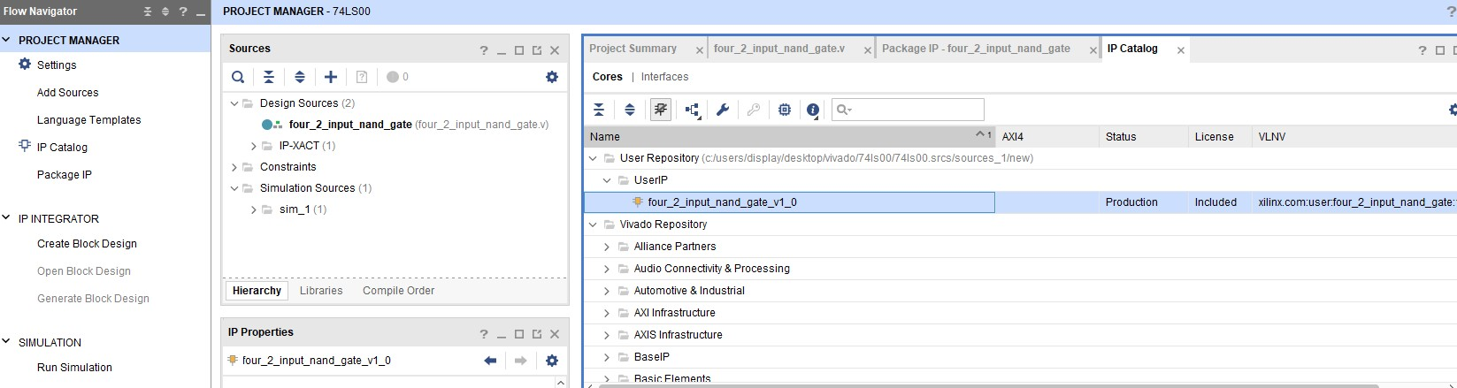
IP调用
添加位置时若弹出以下命令框，则表明是一个正确的IP
IP Catalog 打开可以在UserIP下看见创建的IP，或者在命令框搜索IP的名称

Slide 22
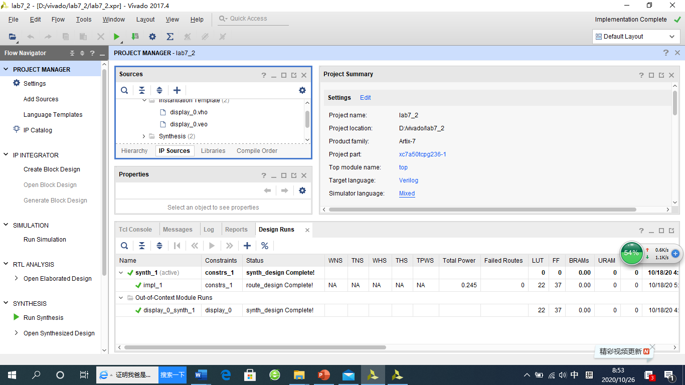
调用IP核例化名称
（注意：ip核的例化，在source下面有一个IP Source选项卡点击进去，在点击Instantiation Template里的.veo文件就是verilog例化文件了,默认名称disply_0.veo.）如下图：

Slide 23
display_0 disp1 (.clk(clk),.sm_wei(sm_wei),.data(aluRes[15:0]),.sm_duan(seg));//此处文件名使用你自己定义的显示文件名

Slide 24
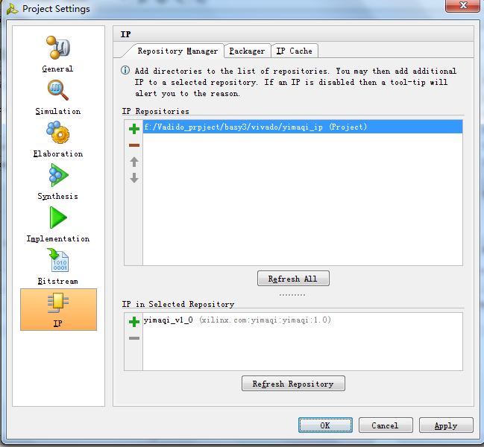
第二种调用IP核的方法
创建调用ip核的工程
新建一个工程，点击project setting->IP,在该界面将之前设计的ip核所在工程路径添加到“ip repositories”中，点击ok。

Slide 25
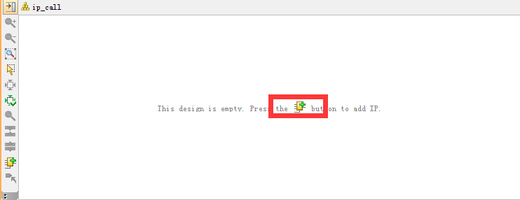
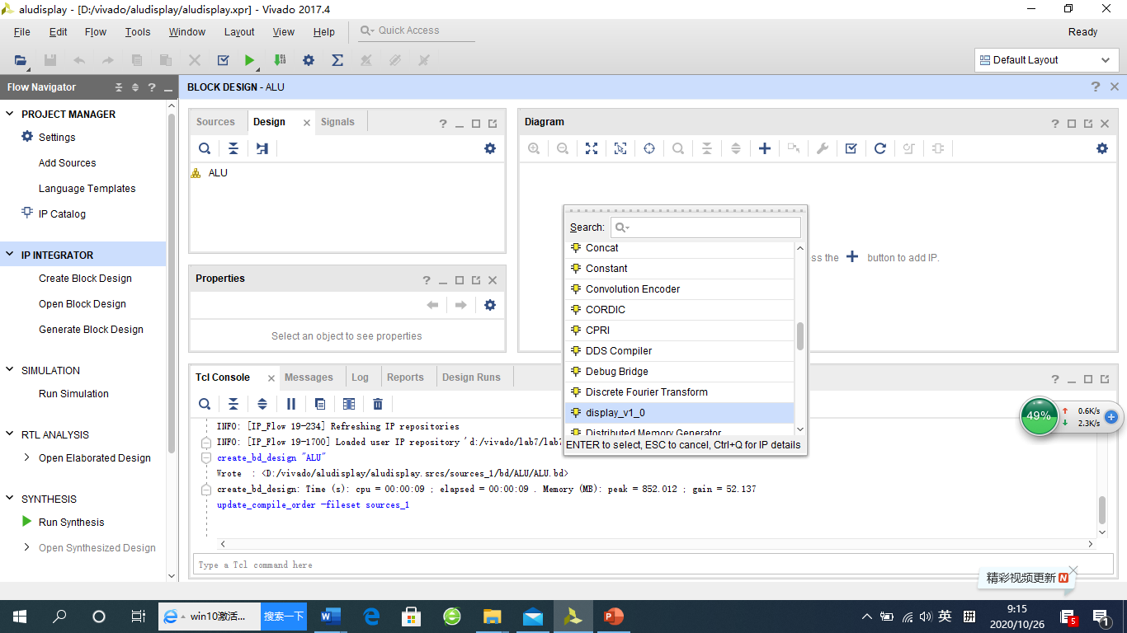
创建包含ip核的系统：
在ip integrator选项中，点击create block design，创建之后出现以下界面,点击红框内的add ip
出现下面界面，在搜索一栏输入之前设计的ip核显示名字，双击，将ip核添加进去

Slide 26
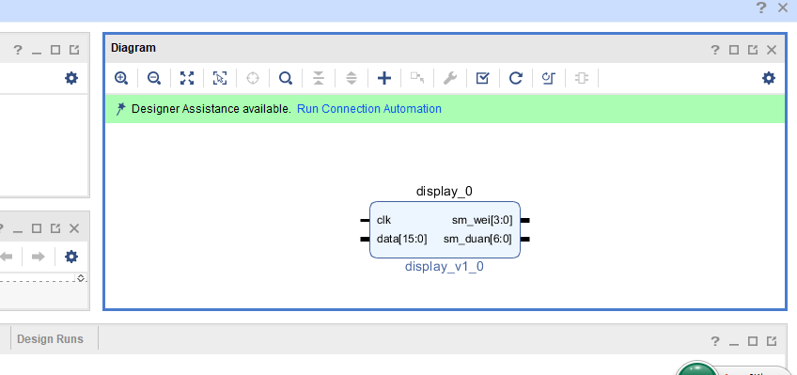
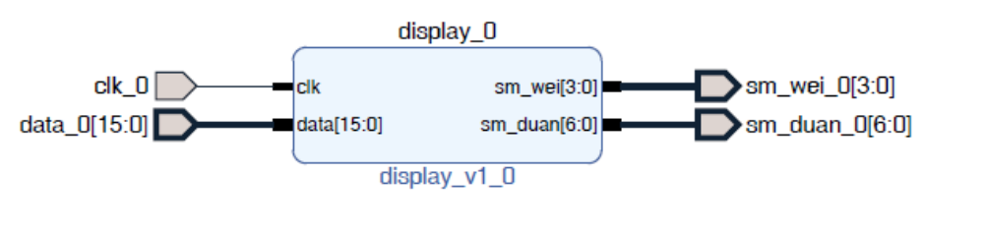
引脚
接下来将引脚引出，比如右击a-> make external,则将a引出，其他端口类似。

Slide 27
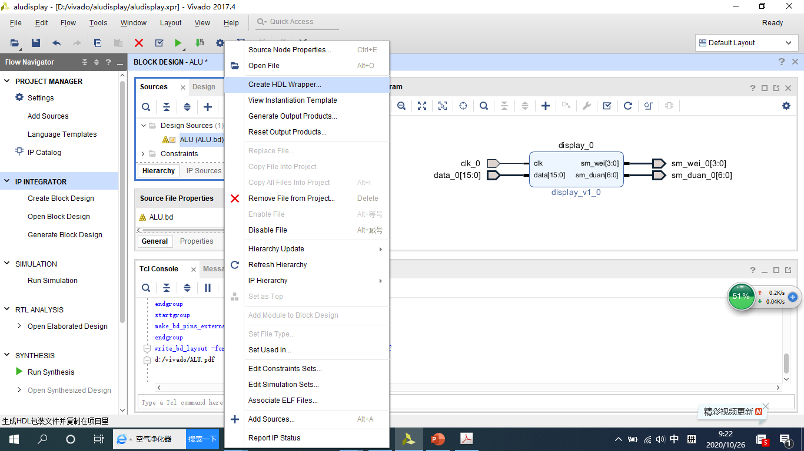
生成设计文件
1.添加alu 模块。
2.在source窗口下，右击->选择create HDL wrapper,

Slide 28
点击ok，则生成文件内调用了译码器ip核
文件名添加了_wrapper ，命名为ALU_wrapper，这个文件已经添加了IP核调用，大家可以把这个文件当成TOP 文件，在这个文件里加入其他需要例化的文件和接口
wire[3:0] aluCtr;
// 实例化ALU模块
alu alu(.input1(input1),
.input2(input2),
.aluCtr(aluCtr),
.zero(zero),
.aluRes(aluRes));
// 实例化符号扩展模块
//signext signext(.inst(inst[15:0]), .data(expand));
//...............................实例化数码管显示模块
ALU ALU_i
(.clk_0(clk),
.data_0(aluRes),
.sm_duan_0(seg),
.sm_wei_0(sm_wei));
endmodule
`timescale 1 ps / 1 ps
module top_wrapper
(
input clk,
input reset, //复位信号（连接一个按键）
output [6:0] seg,//段码
output [3:0] sm_wei,//哪个数码管
input [15:0] input2
);
// ALU信号线
wire [15:0]input1;
//wire [15:0] input2;
wire zero;
wire[15:0] aluRes;
//wire[15:0] expand;
// ALU控制信号线

Slide 29
FPGA实现， 创建约束文件
1）把数据宽度设定为16位，把input1操作数设置为常数。运算结果通过数码管输出。比如在文件中加入:
Wire [15:0] input1; assign input1=16’h0x7;
2）连接引脚：用SW模拟输入运算数据（比如input2）以及aluCtr操作选择，sw0~sw7作为16位input2的低8位输入，input2的高8位取input2[7]
(在top文件中加一条语句，把高8位连在一起，
input [15:0] input2, assign input2[15:8]={8{input2[7]}};)。
连接数码管an[0]-an[3]段码位选择,段码seg[0]-seg[6].
3）因为运算器支持“加、减、与、或、非”5种运算，需要3位（8个操作）。将sw15~sw13输入到aluCtr作为运算器的控制信号；
4）将计算16位结果显示到数码管显示器上，显示器由4个同阳极7段数码管组成，显示器显示的是十六进制。

Slide 30
如果你已经在里工程添加好三个设计源文件，那么你可以一步步点击‘Run Synthesis’>=‘Implementation’>=‘Generate Bitstream’:

Slide 31
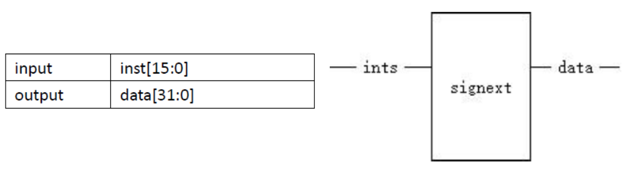
内容拓展1
32位运算参考代码设计input1为16位，运算中加入符号扩展，扩展为32位参与运算，并进行仿真。

Slide 32
符号扩展模块
添加设计文件，module signext
Verilog代码如下，细节见注释：
module signext(
input [15:0] inst, // 输入16位
output [31:0] data // 输出32位
);
// 根据符号补充符号位
// 如果符号位为1，则补充16个1，即16’h ffff
// 如果符号位为0，则补充16个0
assign data = inst[15:15]?{16'hffff,inst}:{16'h0000,inst};
endmodule

Slide 33
修改alu模块
module alu(
input [15:0] inst,
input [31:0] input2,
input [3:0] aluCtr,
output reg[31:0] aluRes,
output reg zero
);
wire [31:0]input1;
always @(input1 or input2 or aluCtr)
// 运算数或控制码变化时操作
begin
case(aluCtr)
4'b0110: // 减
begin
aluRes = input1 - input2;
if(aluRes == 0)
zero = 1;
else
zero = 0;
end
4'b0010: // 加
aluRes = input1 + input2;
4'b0000: // 与
aluRes = input1 & input2;
4'b0001: // 或
aluRes = input1 | input2;
4'b1100: // 异或
aluRes = ~(input1 | input2);
4'b0111: // 小于设置
begin
if(input1<input2)
aluRes = 1;
end
default:
aluRes = 0;
endcase
end
signext signext(.inst(inst[15:0]), .data(input1));
endmodule

Slide 34
仿真
module alusim;
// Inputs
reg [31:0] input2;
reg [3:0] aluCtr;
reg [15:0] inst; // 输入16 位
// Outputs
wire [31:0] aluRes;
wire zero;
// Instantiate the Unit Under Test (UUT)
alu uut (
.inst(inst),
.input2(input2),
.aluCtr(aluCtr),
.aluRes(aluRes),
.zero(zero)
);
initial begin
// Initialize Inputs
input2 = 1;
aluCtr = 4'b0110;
inst=16'b0000_0000_0000_0001; //符号扩展的输入
#100;
input2 = 1;
aluCtr = 4'b0110;
inst=16'b1000_0000_0000_0001;
#100
input2 = 1;
aluCtr = 4'b0010;
#100
input2 = 0;
aluCtr = 4'b0000;
#100
input2 = 0;
aluCtr = 4'b0001;
#100
input2 = 0;
aluCtr = 4'b0111;
#100
input2 = 1;
aluCtr = 4'b0111;
end
endmodule

Slide 35
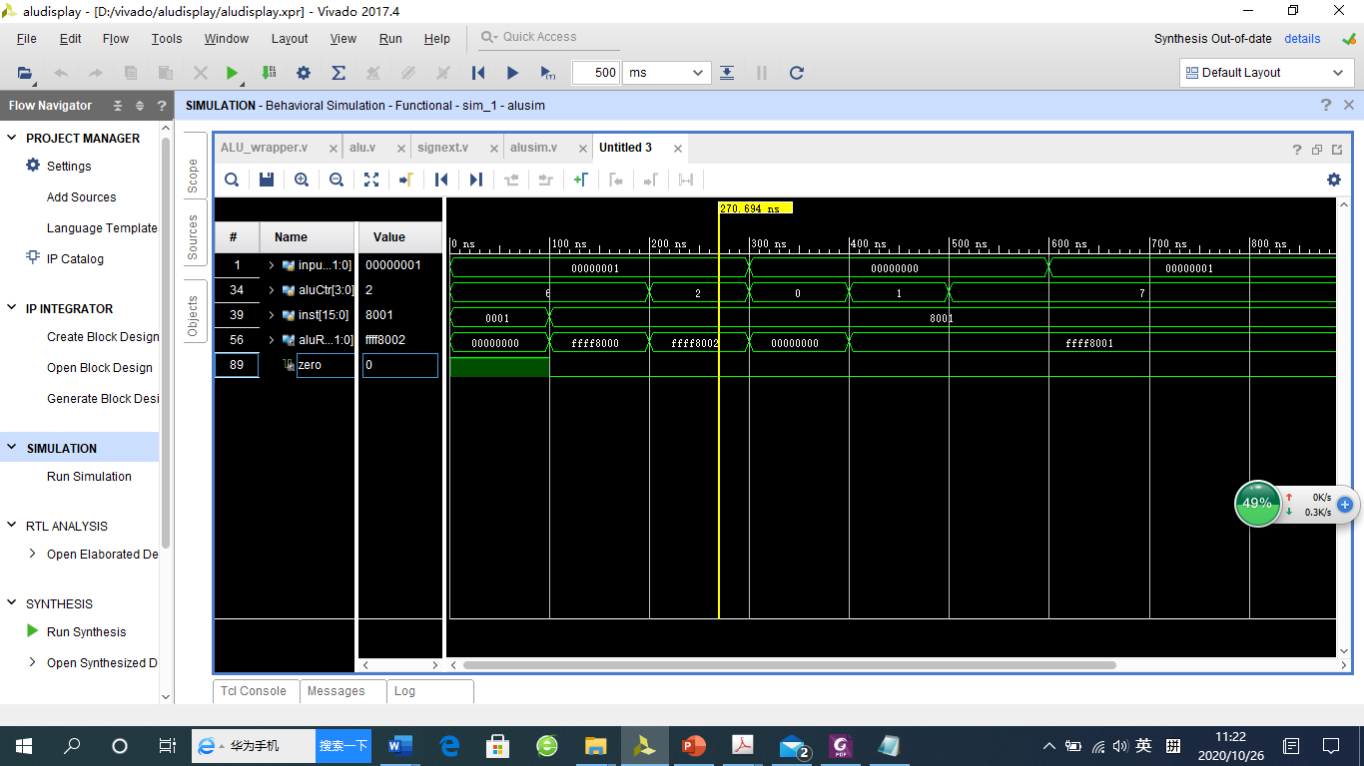

Slide 36
内容拓展2
修改alu模块，加入标志位输出，参照以下
output
ZF, //0标志位, 运算结果为0(全零)则置1, 否则置0
CF, //进借位标志位,
OF, //溢出标志位，对有符号数运算有意义，溢出则OF=1，否则为0
SF, //符号标志位，与F的最高位相同
PF; //奇偶标志位，F有奇数个1，则PF=1，否则为0
ZF = F==0;//F全为0，则ZF=1
CF //进位借位标志
OF = A[SIZE]^B[SIZE]^F[SIZE]^C;//溢出标志公式
SF = F[SIZE];//符号标志,取F的最高位
PF = ~^F;//奇偶标志，F有奇数个1，则F=1；偶数个1，则F=0

Slide 37
修改alu模块
4'b0000: // 与
aluRes = input1 & input2;
4'b0001: // 或
aluRes = input1 | input2;
4'b1100: // 异或
aluRes = ~(input1 | input2);
4'b0111: // 小于设置
begin
if(input1<input2)
aluRes = 1;
end
default:
aluRes = 0;
endcase
end
ZF = aluRes ==0;//全为0，则ZF=1
OF = A[SIZE]^B[SIZE]^F[SIZE]^C;//溢出标志公式
SF = F[SIZE];//符号标志,取F的最高位
PF = ~^ aluRes;//奇偶标志，F有奇数个1，则F=1；偶数个1，则F=0
signext signext(.inst(inst[15:0]), .data(input1));
endmodule
module alu(
input [15:0] inst,
input [31:0] input2,
input [3:0] aluCtr,
output reg[31:0] aluRes,
output reg
ZF,CF,OF,SF,PF
);
wire [31:0]input1;
always @(input1 or input2 or aluCtr)
// 运算数或控制码变化时操作
begin
case(aluCtr)
4'b0110: // 减
{CF,allures}= input1 - input2;
4'b0010: // 加
{CF,allures} = input1 + input2;

Slide 38
修改仿真文件测试结果

